Slide 1

Anglicky v odborných předmětech
"Support of teaching technical subjects in English“
Výukový program: Mechanik - elektrotechnik
Název programu: Elektronika
II.ročník
Operační zesilovače:
Invertující zesilovače – Část 1 - Vzorce
Vypracoval: Ing. Jaroslav Bernkopf
AVOP-ELEKTRO-Ber-002
Projekt Anglicky v odborných předmětech, CZ.1.07/1.3.09/04.0002
je spolufinancován Evropským sociálním fondem a státním rozpočtem České republiky.

Slide 2
Invertující zesilovače
Část 1 – Vzorce
Ing. Jaroslav Bernkopf

Slide 3
Definice:
Invertující zesilovač je obvod, který zesiluje napětí, přičemž obrací jeho polaritu.
Viz příklad na obrázku níže:
Vstupní napětí je jen 1 V, zatímco výstupní napětí je -10 V => je to zesilovač.
Vstupní napětí je kladné, zatímco výstup je záporný => je to invertující.
+1 V
-10 V

Slide 4
Popis:
Polarita na výstupu invertujícího zesilovače je opačná než na vstupu.
Je-li vstupní napětí kladné, výstupní napětí je záporné, a naopak.
Vstup záporný, výstup kladný
+1 V
-10 V
Vstup kladný, výstup záporný
-1 V
+10 V

Slide 5
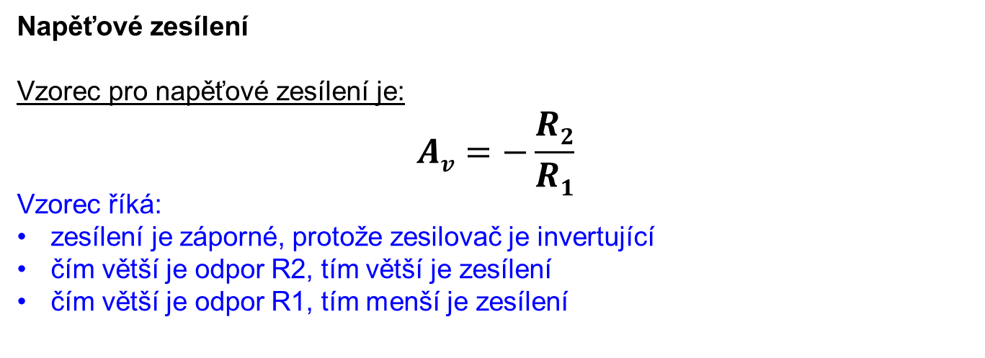
Napěťové zesílení
Vzorec pro napěťové zesílení je:
$$Av=−\frac{R2}{R1}$$
Vzorec říká:
zesílení je záporné, protože zesilovač je invertující
čím větší je odpor R2, tím větší je zesílení
čím větší je odpor R1, tím menší je zesílení

Slide 6
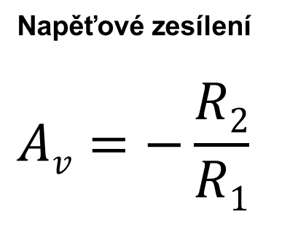
Napěťové zesílení
$$Av=−\frac{R2}{R1}$$
R2 je nahoře, proto
„Čím větší ..., tím větší ...“
R1 je dole, proto
„Čím větší ..., tím menší ...“

Slide 7
Virtuální zem
Uzel mezi R1, R2 a V- nazýváme „virtuální zem“.
Drží si zemní potenciál, aniž by byl přímo spojen se zemí.
Záporná zpětná vazba zajišťuje, že rozdíl napětí mezi vstupy V+ a V- je nulový.
V tomto uzlu je nulové napětí, nulový signál.
Virtuální zem
V-
V+

Slide 8
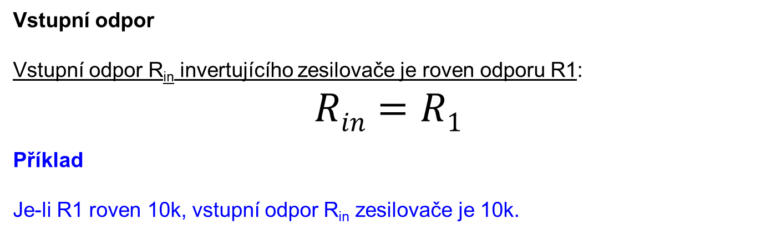
Vstupní odpor
Vstupní odpor R_{in} invertujícího zesilovače je roven odporu R1:
$$Rin=R1$$
Příklad
Je-li R1 roven 10k, vstupní odpor R_{in} zesilovače je 10k.
R_{in}
V-
10k
V+

Slide 9
Úkol
Podívejte se na obrázek níže.
Při daných hodnotách R1, R2 a V1 určete
polaritu a hodnotu výstupního napětí V2
vstupní odpor R_{in}
100k
V-
V1 = -1.3 V
22k
V+

Slide 10

Řešení
$$V2=V1∗Av$$
$$Av=−\frac{R2}{R1}$$
$$V2=−(−1.3)∗\frac{100}{22}$$
$$V2=+5.91 V$$
Výstupní napětí V2 je kladné a je rovno +5.91 V.
100k
V1 = -1.3 V
22k
V2 = +5.91 V

Slide 11

Řešení
$$Rin=R1$$
$$Rin=22k$$
Vstupní odpor R_{in} je roven 22 kΩ.
100k
R_{in} = 22k
V1 = -1.3 V
22k
V2 = +5.91 V

Slide 12
Odkazy
http://www.wikipedia.com
http://www.thefreedictionary.com

